Slide 1



Slide 2
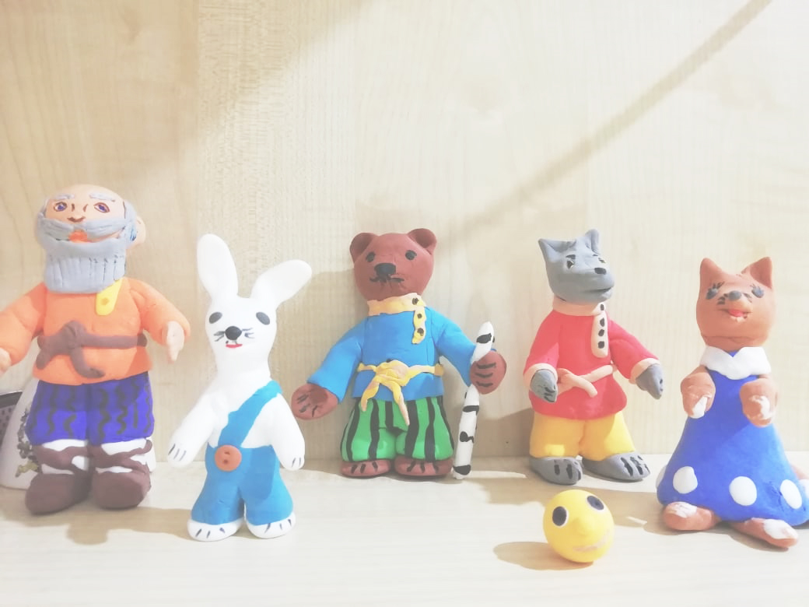
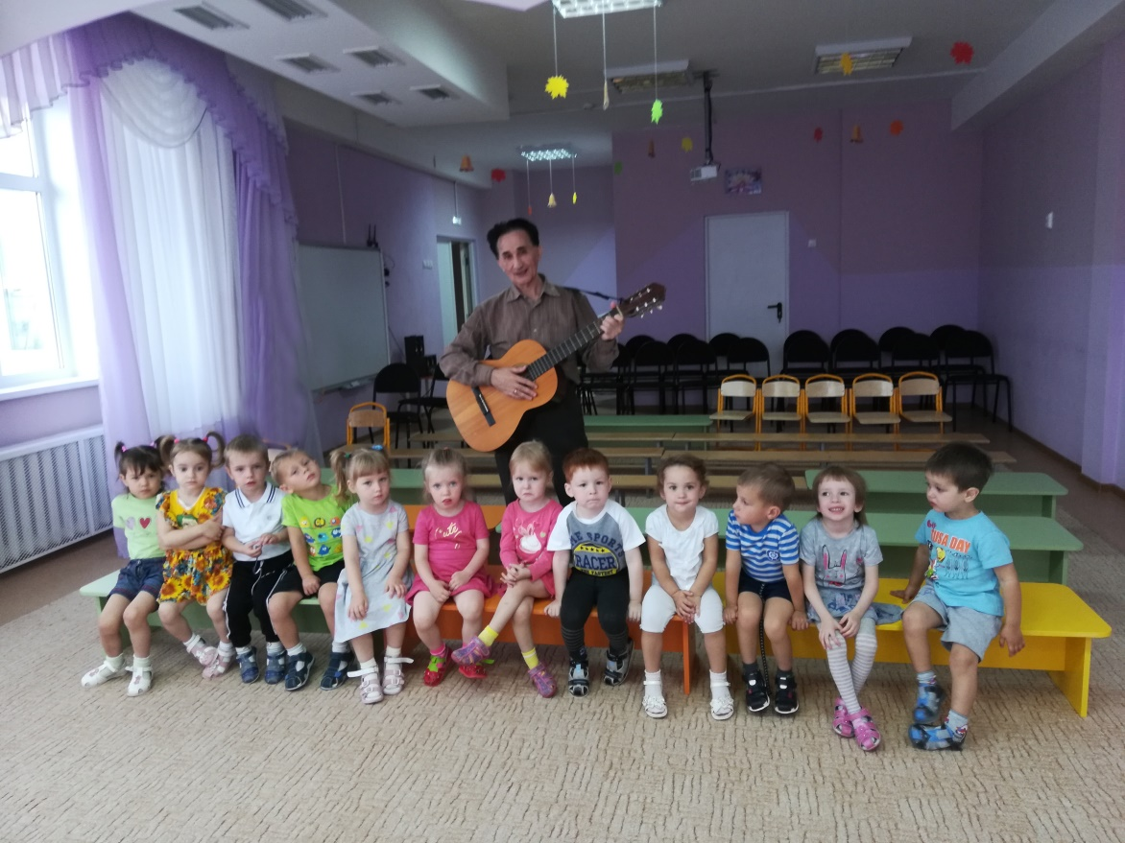
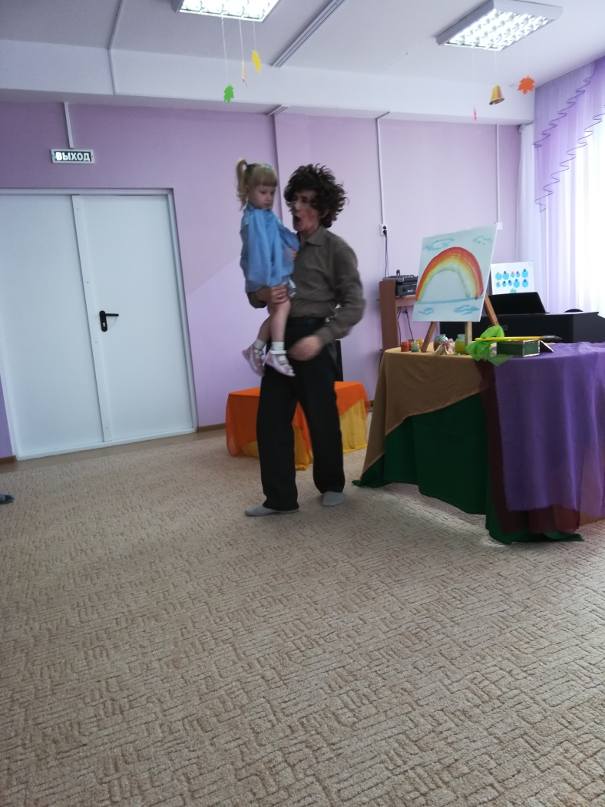
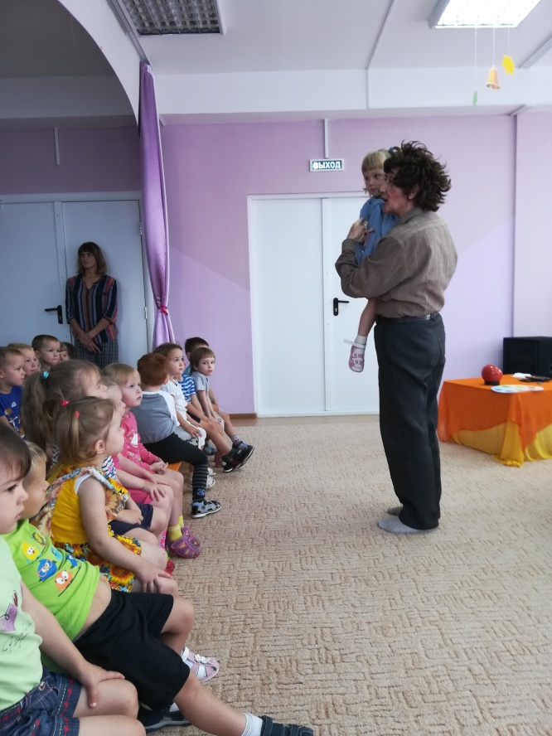
Говорю вам откровенно: Сказок много видел я И читать их, непременно Вам советую, друзья!

Slide 3
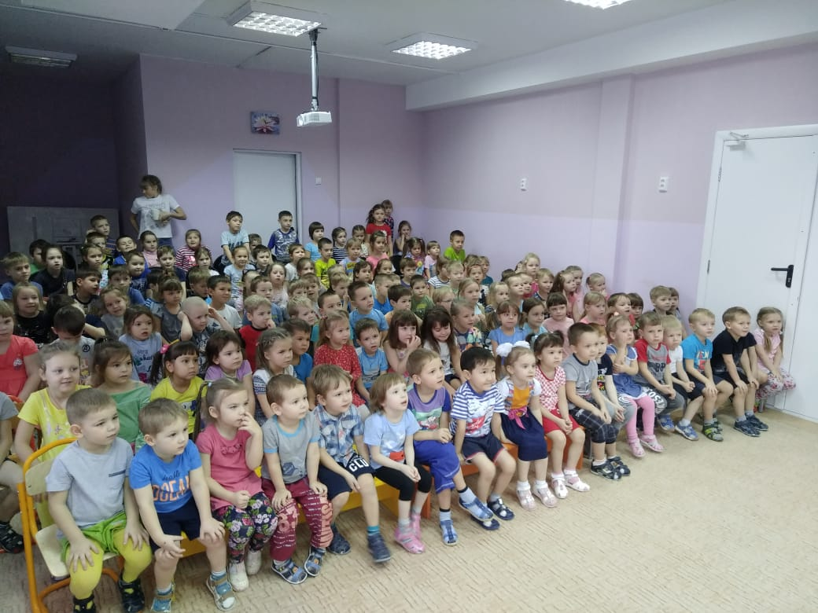
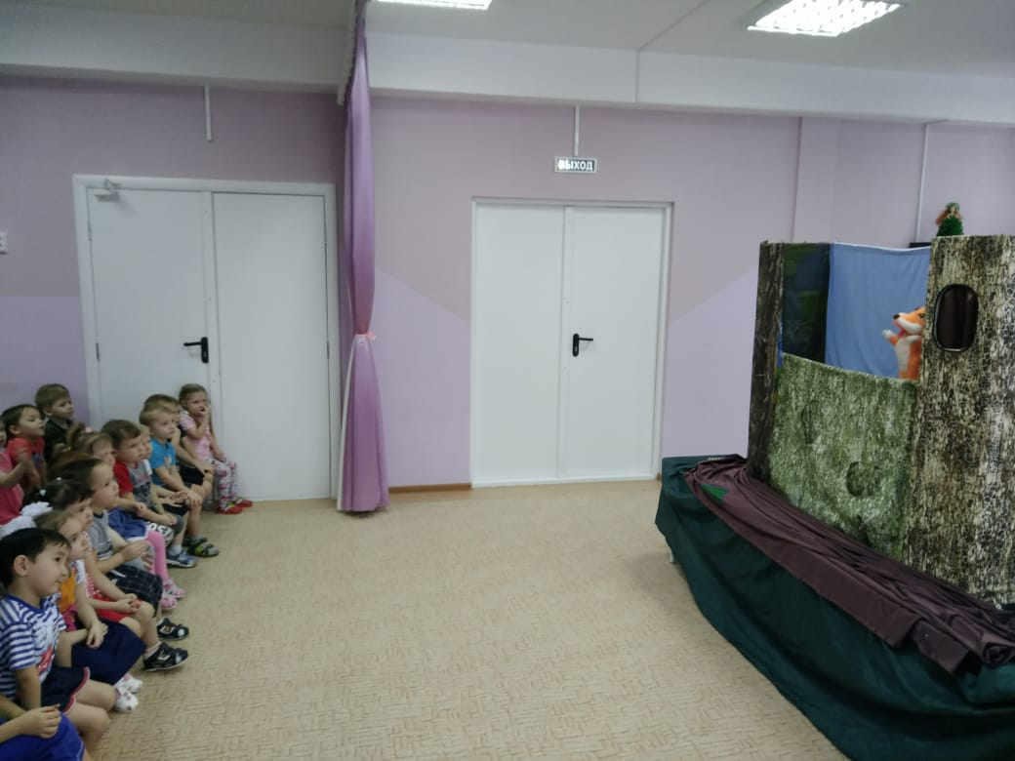
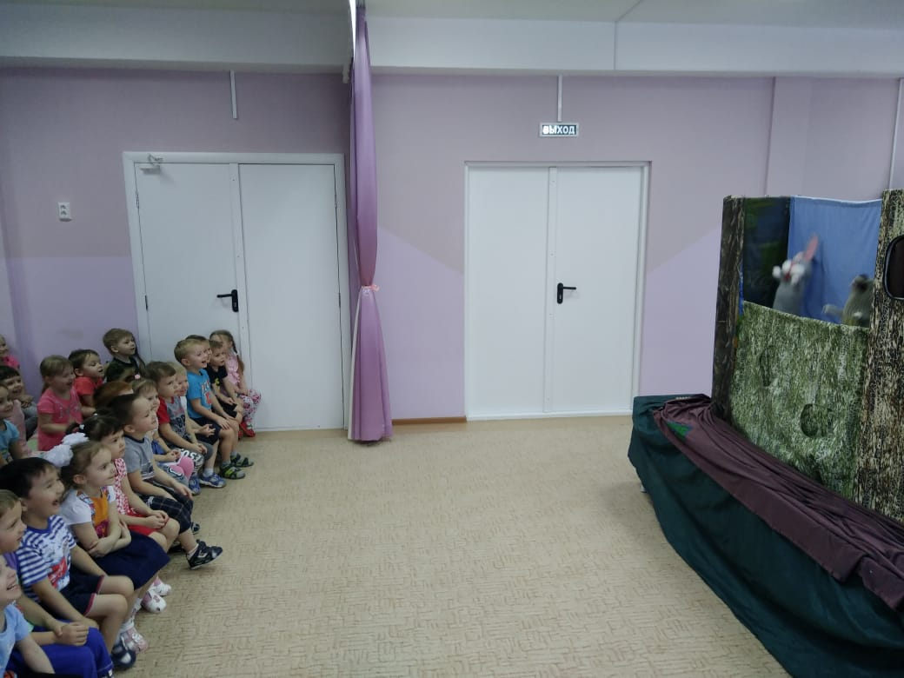
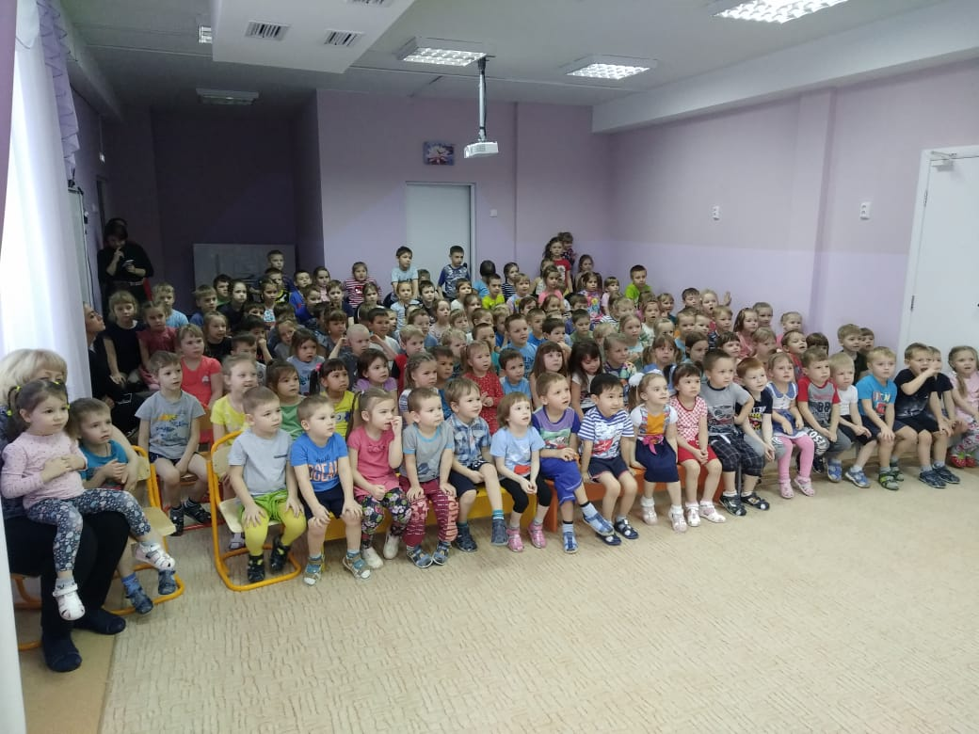
В сказке радость побеждает, Сказка учит нас любить. В сказке звери оживают, Начинают говорить.

Slide 4
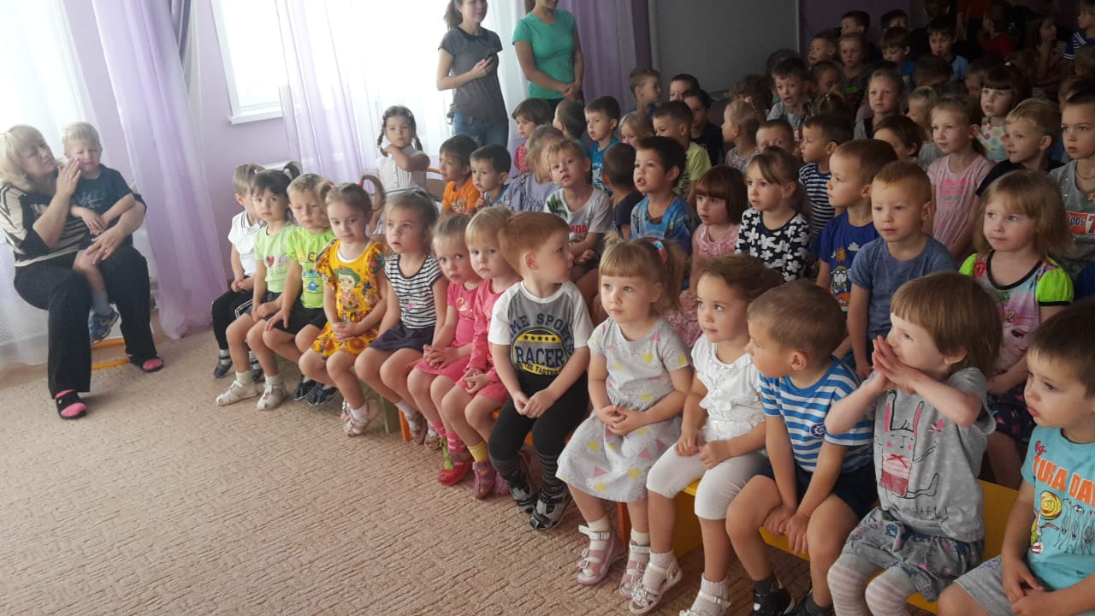
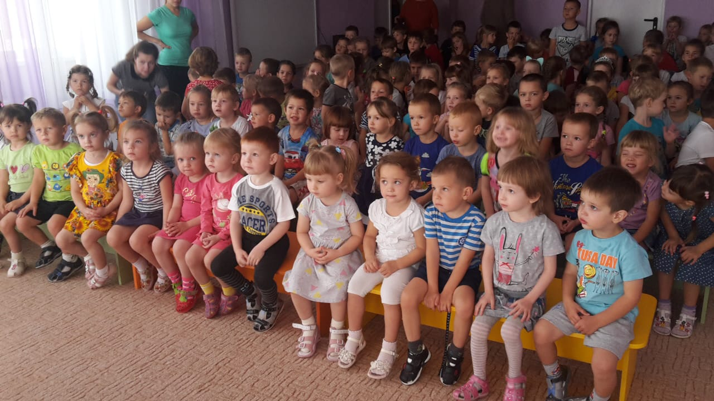
В мире много сказок Грустных и смешных…
И прожить на свете Нам нельзя без них!

Slide 5
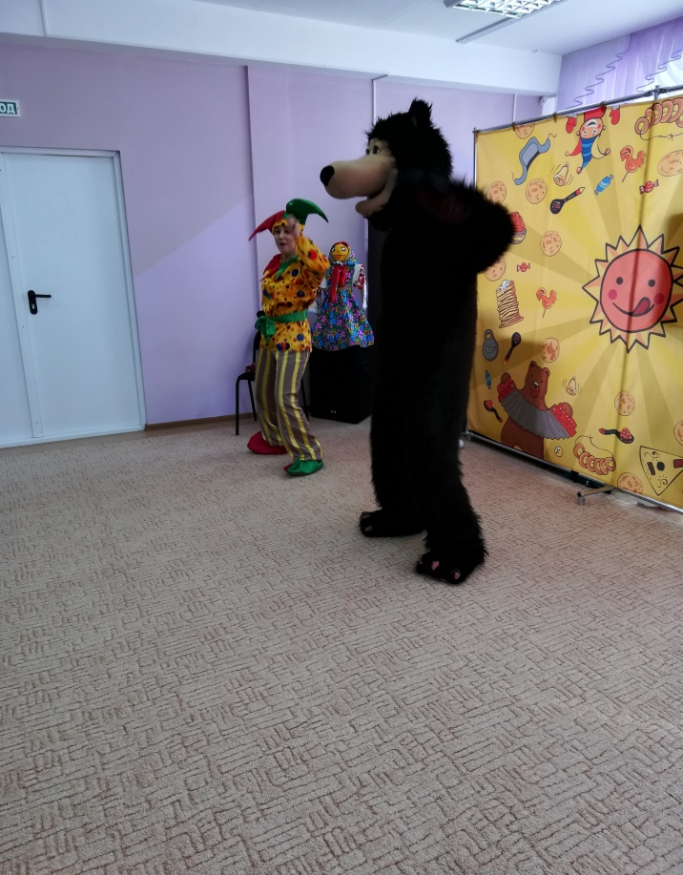
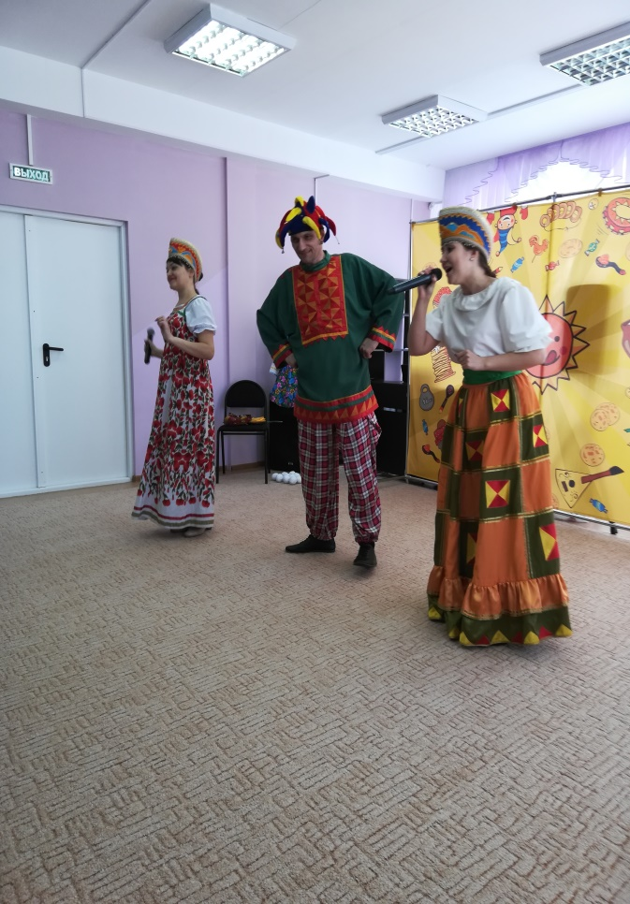
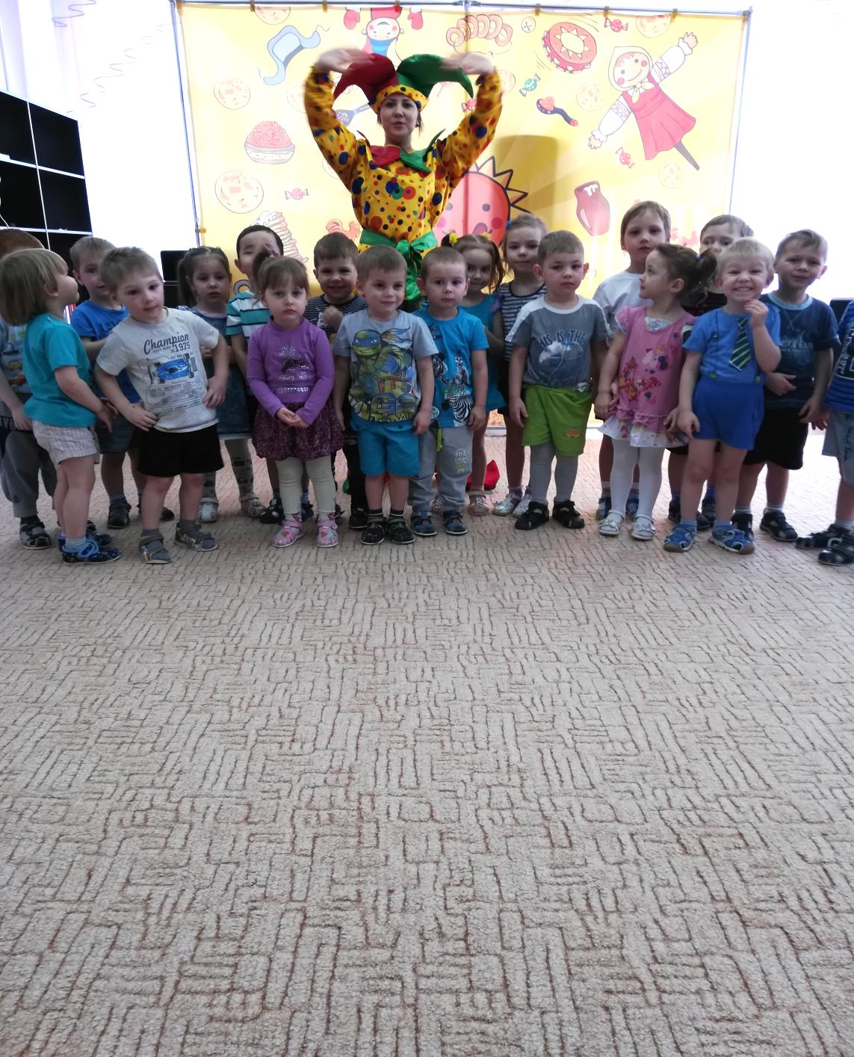
Пусть герои сказок Дарят нам тепло, Пусть добро навеки Побеждает зло.

Slide 6
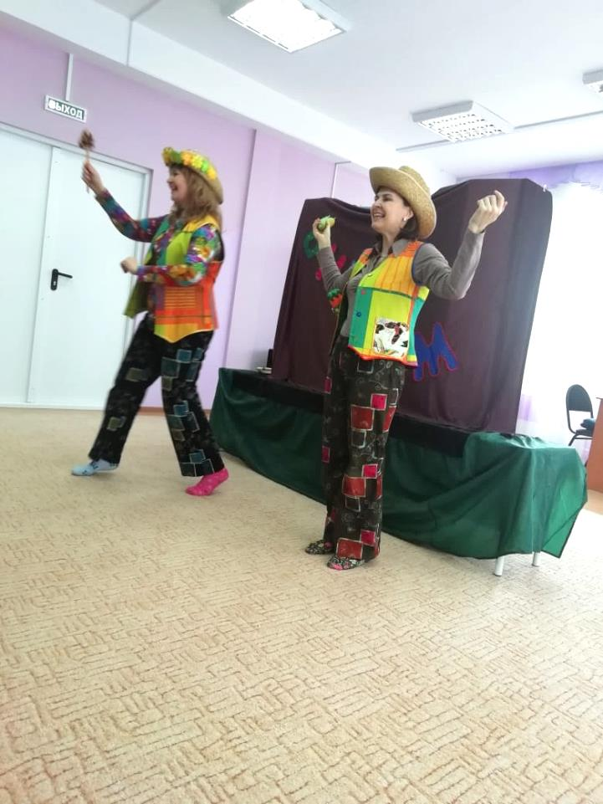
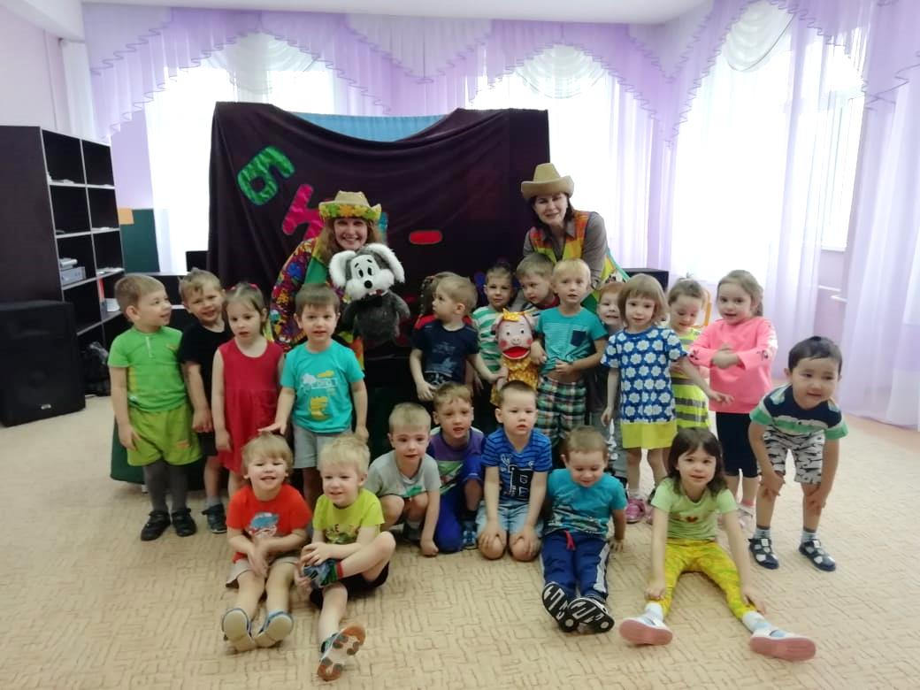
Чтобы сказки не обидеть – Надо их почаще видеть.
Их читать и рисовать, Их любить и в них играть!

Slide 7
Мы с хорошей сказкой неразлучны, Ну, а песен в сказке – до небес! Вы представляете, как бы было скучно, Если б не было ни песен, ни чудес!

